Slide 1
1.1. 可視化プログラムの前提条件
本報告書では、デマンドコンセッション交通運行プログラム（以降、「本プログラム」と呼ぶ）を用いた、乗客輸送シミュレ―ションの可視化プログラム(以下、「可視化プログラム」という)のアルゴリズムを報告する。
アルゴリズムの実施前提条件は以下の通りである
番号 | 項目 | 検証目的
1 | 前提ソフト | OSSを利用する
2 | リアルタイム性 | 1FPS(Frame per Second)単位の表示を条件とする
3 | スケーラビリティ | オブジェクトの同時表示数の上限は1万とする
4 | 表示エリア | 制限なし。地球上の全ての地区で表示できること
5 | 対応機能 | (1)シミュレーンプログラムと同時連動、(2)csv,dbからの読み出し可能、(3)スマホ等のデバイスを使った仮想/現実連動機能
-2.71～-2.90

Slide 2
1.2. 前提OSSについて
前提とするOSS PruneMobileを採用 (https://github.com/TomoichiEbata/PruneMobile)
PruneMobleとは 複数の人間や自動車等の移動体のリアルタイムの位置情報を、地図上に表示する、 PruneCluster(https://github.com/SINTEF-9012/PruneCluster)のアプリケーションである
PruneClusterとは 地図上で、複数(百万個規模も対応可能)の座標マーカーを、見やすくまとめてリアルタイム表示することができる。ブラウザ上（クライアント側）で動くライブラリとして提供されている。 デモサンプルは以下の通り ・デモ①（10人のリアルタイム移動） http://sintef-9012.github.io/PruneCluster/examples/moving.10.html ・デモ②（100万人のリアルタイム移動） http://sintef-9012.github.io/PruneCluster/examples/random.150000.html
PruneMobileは、前ページのリアルタイム性、スケーラビリティ、表示エリアの全ての条件を見たす機能を有している

Slide 3
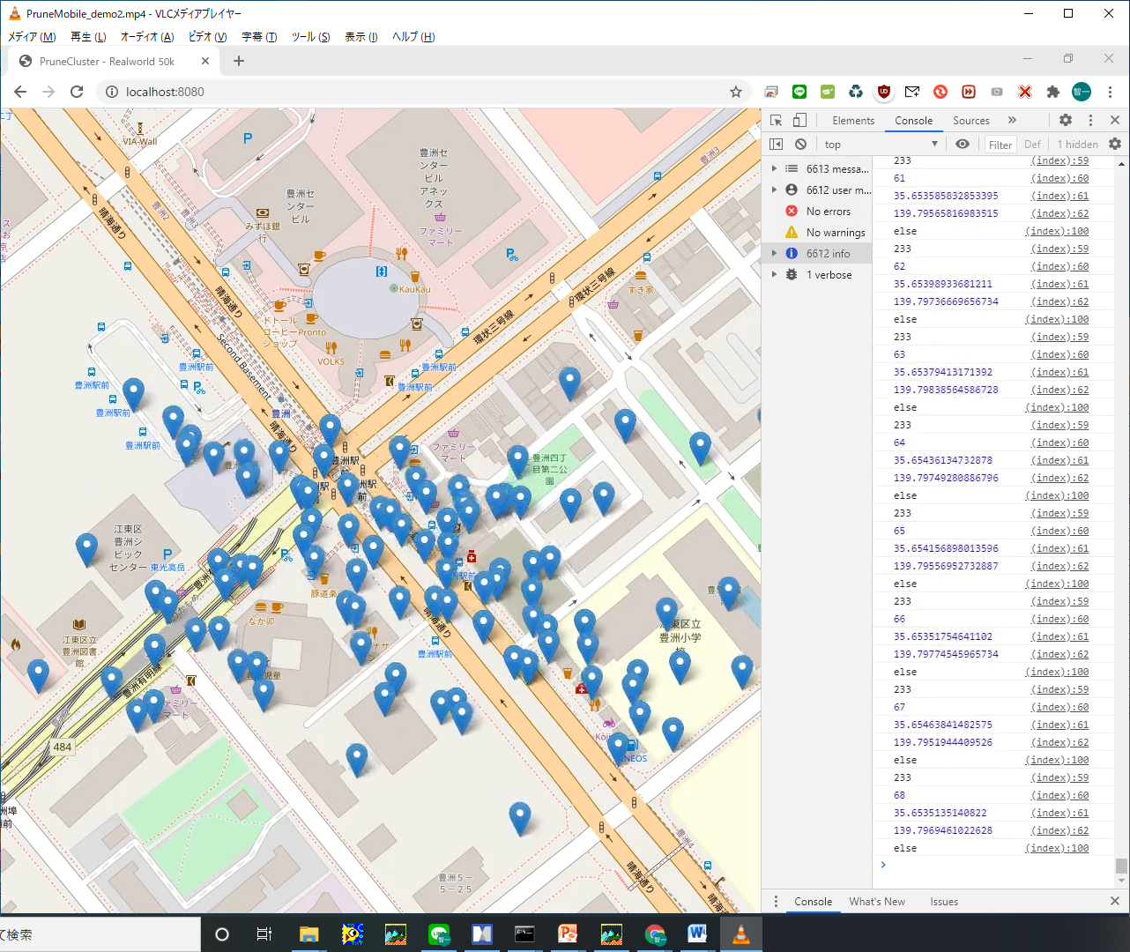
1.3. PruneMobileの概要
(1)複数の人間や自動車等の移動体のリアルタイムの位置情報を、地図上に表示する、 PruneCluster (https://github.com/SINTEF-9012/PruneCluster) のアプリケーション
(2)PruneMobileに対して、任意のタイミングで位置情報(JSON形式)を送り込むだけで、地図上にマーカーが表示される
(3)シミュレーションと実世界のスマホ等を同時に表示することができる
(4)Go言語(Golang)で実装されている。数万以上の並列表示を実現する為である

Slide 4
1.4. 可視化プログラムの要求仕様
大量のオブジェクトをリアルタイムで遅延なく表示できること
項目 | 内容 | 考慮
(1)エリアサイズ | 最大30～100km²程度の地図が表示できること | 柏の葉～豊洲案件の網羅範囲
 | 地図のズームイン、ズームアウトがストレスなく行えること
(2)同時表示移動オブジェクト | 同時300～1000程度のオブジェクトを表示可能であること | 柏の葉案件を参考
(3)移動オブジェクトの種類 | 最大10程度(乗客、バス、電車)が、色違いの点で表示されれば良い | オブジェクトのアイコン化までは必要ない
(4)最小ステップ時間 | 1秒 | 1秒以下の表示は必要ない
(5)利用できる地図データ形式 | Open Street Map(OSM)データが使えることが必須 | 国土地理院データ等(鉄道等)が使えればさらに良い
(6)表示方法 | オブジェクト指定子に対して、データを書き込むタイミングで、オブジェクトの位置が変化すること | 新規の書き込みがないデータは、再描画しない(オーバヘッドを回避)
 | DBやメモリの存在を前提としない。
(7)オブジェクトの発生と消滅 | 明示的にオブジェクトを生成した時から表示され、明示的にオブジェクトを消滅した時に表示がなくなる | 表示のタイミングは、プログラム等で行う。ビューアは愚直に表示に徹する
(8)その他 | オブジェクトの表示中に、色の変更やブリンク等ができれば望ましい | これは必須ではない。

Slide 5
2.1. 可視化プログラムの位置付け
目的 デマンドコンセッション(需給調停)の開発物を前提とした、可視化プログラムのアルゴリズムと実装
2. 開発対象
バスエージェント
乗客エージェント
GIS(地図) DB
Web
ブラウザ
バス
人間
3Q開発物(納品済み)
調停エンジン
可視化プログラム
スマホ、タブレット
調停ロジック
DB(ログ用 DB)
DB(記録用DB)

Slide 6
2.2. 可視化プログラムコア部の構成
開発対象 赤字の範囲
Webブラウザ
2. 可視化プログラムの目的
可視化以外の目的としては、(1)複数の大量データ処理と、(2)複数のデータ媒体の対応
pruneMobileサーバ
可視化プログラム
websocket I/F
pruneMobile API I/F
可視化データ集約/変換部
UDP socket I/F
SQL I/F
CSV I/F
websocket I/F
調停エンジン
DB(PostgresSQL)
CSVファイル
スマホ

Slide 7
2.3. 可視化プログラムコア部アルゴリズム
(a)プログラムスタック
(b)フローチャート
websocket I/F
PruneMobileサーバとのコネクション確立
pruneMobile API I/F
表示用データの取得(後述の4種類)
可視化データ集約/変換部
UDP socket I/F
SQL I/F
CSV I/F
websocket I/F
表示用データの収集、形式の変換(json)
PruneMobileサーバへデータ送信
PruneMobileサーバとのコネクション開放
PruneMobileサーバからのデータ受信確認
完了メッセージか？
終了

Slide 8
2.3.1 可視化プログラム データI/F ―― プログラム組み込みタイプ
シミュレータの中に通信用I/Fを組み込んで、シミュレーション結果をリアルタイムに取り出す。通信方式にはUDPを採用した。採用理由は(1)データの高速転送が可能であることと、(2)どのプログラムでも実装が用意であること、(3)描画用に逐次データ送信を行うため、データロストを認容できること、である。
2. 開発対象
可視化データ集約/変換部
Udp受信プログラム
Recvfrom()
UDP socket I/F
SQL I/F
CSV I/F
websocket I/F
調停エンジン
Udp送信ライブラリ
sendto()
調停エンジン
調停エンジン

Slide 9
2.3.2 可視化プログラム データI/F ―― DB連携タイプ
DBからSQL文を使って情報を取り出す方法。現状は、PostgreSQLで動作を確認済み。データ読み込みのタイミングは、プログラムのパラメータを変更することで設定する。
2. 開発対象
可視化データ集約/変換部
UDP socket I/F
SQL I/F
CSV I/F
websocket I/F
// db: データベースに接続するためのハンドラ
var db *sql.DB
// Dbの初期化
dbParam := fmt.Sprintf("host=localhost port=%d user=postgres password=ca_sim dbname=ca_sim sslmode=disable", port)
db, err := sql.Open("postgres", dbParam)
if err != nil {fmt.Println("cannot open db")
os.Exit(1)}
sql := "SELECT id, to_char(time, 'HH24:MI:SS'), user_or_bus,x, y FROM position_log "
rows, err := db.Query(sql)
データベースに接続するためのハンドラ
DB(PostgresSQL)
DB(PostgresSQL)
DB(PostgresSQL)
DB(PostgresSQL)

Slide 10
2.3.3 可視化プログラム データI/F ―― データファイル連携タイプ
CSVファイルから情報を取り出す方法。動作確認済み。データ読み込みのタイミングは、プログラムのパラメータを変更することで設定する。
2. 開発対象
可視化データ集約/変換部
UDP socket I/F
SQL I/F
CSV I/F
websocket I/F
file, err := os.Open("1.csv")
if err != nil {
panic(err)
}
defer file.Close()
var wg sync.WaitGroup
reader := csv.NewReader(file)
var line []string
CSVを読み取るハンドラ
CSVファイル
CSVファイル
CSVファイル

Slide 11
2.3.4 可視化プログラム データI/F ―― スマホ,タブレット連携タイプ
スマホの位置情報取得機能から獲られた情報取り出す方法。 スマホから位置情報を取得するためには、https(wss)対応にしないと位置情報が取り出せないことに注意する(*) (*)https://www.kobore.netの検索エンジンで、”スマホ””位置情報”で詳細なデータが取れる
2. 開発対象
pruneMobileサーバ
スマホ表示プログラム
可視化データ集約/変換部
UDP socket I/F
SQL I/F
CSV I/F
websocket I/F
スマホIF対応プログラム
スマホ
スマホ
スマホ
スマホ

